Slide 1


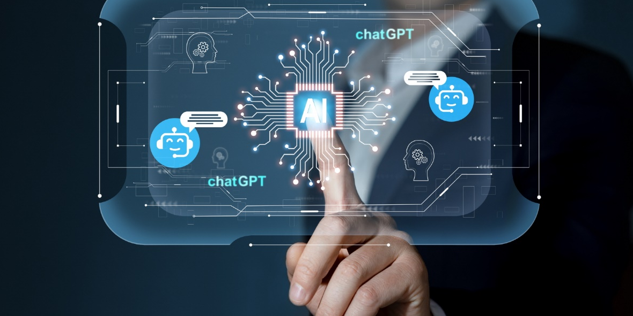

이미지 프로세싱, OCR, 랭체인이 만드는 혁신적인 디자인 수정
표시 디자인 오류 탐색기 & ChatBot
ClearCutChecker(C.C.C)
청년취업 사관학교 새싹 도봉 AI 개발자 양성과정
Notes:
안녕하십니까. 저희는 표시 디자인 오류 탐색기 와 챗봇 제작 프로젝트를 진행한 CCC팀 입니다.

Slide 2

Contents
1
프로젝트 개요
2
프로젝트 수행 결과
3
시연
4
자체 평가 의견
ClearCutChecker(C.C.C)
표시 디자인 오류 탐색기 & ChatBot
청년취업 사관학교 새싹 도봉 AI 개발자 양성과정

Slide 3
No.
ClearCutChecker
(C.C.C)
1
프로젝트 개요
청년취업 사관학교 새싹
도봉 AI 개발자 양성과정

Slide 4
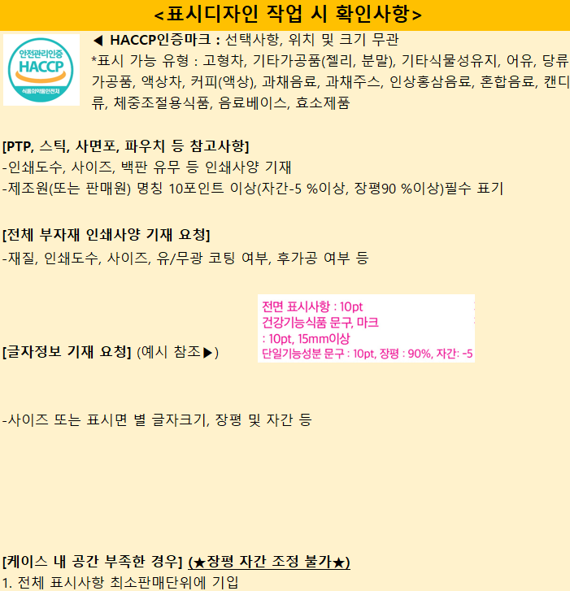
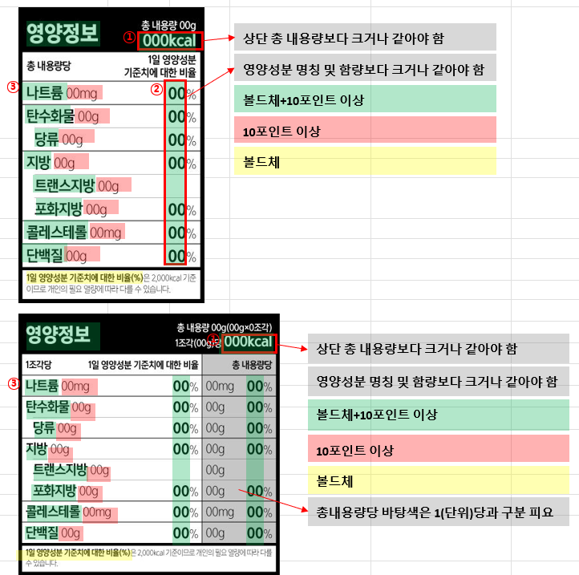
프로젝트 주제 및 배경
A 기업이 B 기업에게 ODM 형식 제품 생산 의뢰 시 표시(포장) 디자인 제작을 요청함
표시 디자인에 대한 가이드라인 존재 예) HACCP 인증마크, 영양정보 등
의뢰자, 생산자 간에 오류 수정 프로세스가 복잡해 생산 납기 지연 사례가 다수 발생
예: 완성 박스 디자인
표시디자인 가이드라인
디자인 검토사항
2024 청년취업 사관학교 새싹도봉 AI 개발자 양성과정

Slide 5
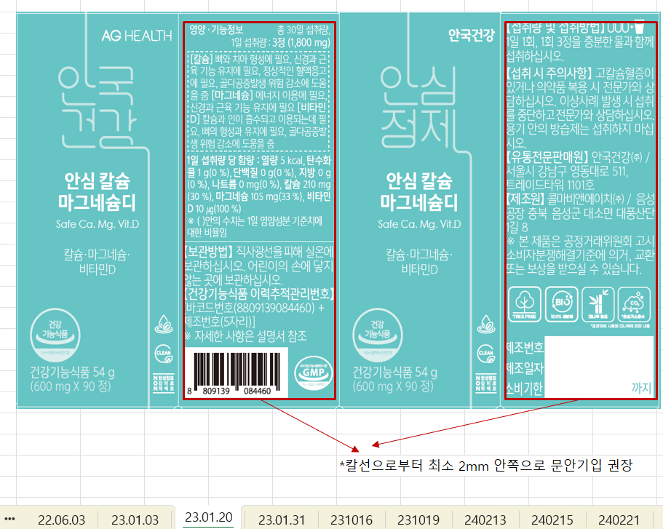
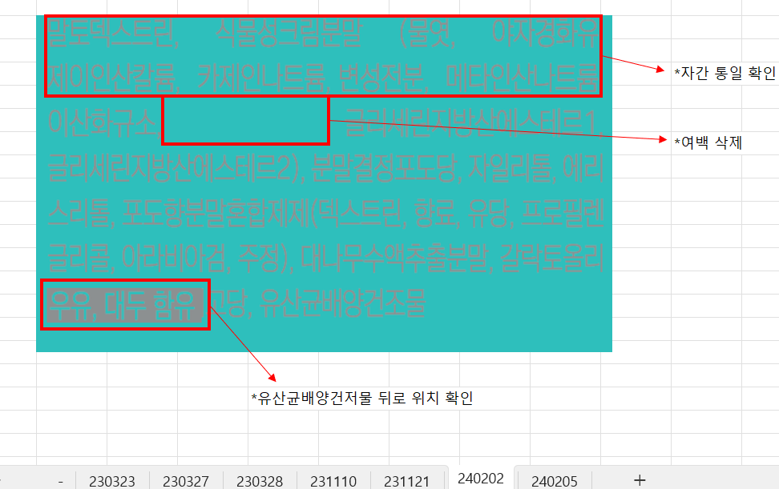
프로젝트 주제 및 배경
표시 디자인에 대한 다양한 피드백 요청
- 제품 출하 전 디자인 기준 미준수로 발주 일정 차질의 문제를 해결하고자 함 -
2024 청년취업 사관학교 새싹도봉 AI 개발자 양성과정

Slide 6



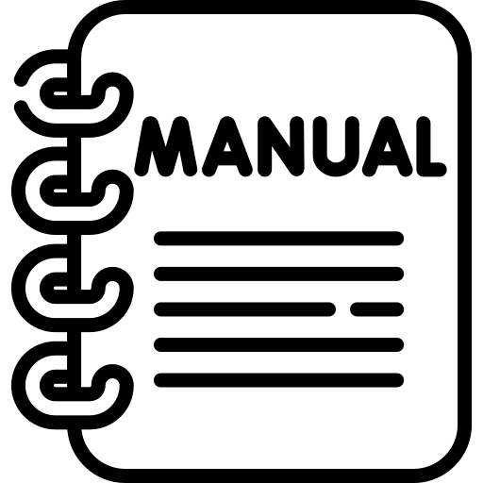










프로젝트 주제 및 배경
ClearCutChecker
(C.C.C)
프로젝트
목표
표시디자인
디자인 검수
문제점 수정
패턴매뉴얼화
프론트엔드
LLM &
API
사용 도구
ClearCutChecker
(C.C.C)
개발 환경

Slide 7

프로젝트 구조도
표시 디자인
디자인 분석의뢰
탐색 & 결과
백터DB
사용자
참조 지식 전달
다양한 이미지 형태 수용
Google Vision API
FAISS vector DB
전처리
Embedding
LangChain
framework
맞춤법검사
Bouding Box,
수정 항목 표시 이미지화
LLM
CSV,PDF,word,PPT등 업종 특화된 지식
OpenCV
이미지 전처리
업종 특수용어 규칙 탐색
최적 결과 전달
디자인 규칙
OCR
디자인 규칙탐색
프롬프트 요청
최적 프롬프트 작성
분석 후
예상질문
리스트 전달
광고 심의 규제 규칙탐색
수정내용 이미지화
Prompt
업종 관련 특화된 질문

Slide 8



프로젝트 구조도
기대효과
디자인 수정
시간 단축
포장재
납기 준수
전체 프로세스 업무 효율 상승

Slide 9
No.
ClearCutChecker
(C.C.C)
2
프로젝트
수행결과
표시 디자인 오류 탐색기 & ChatBot
청년취업 사관학교 새싹
도봉 AI 개발자 양성과정

Slide 10
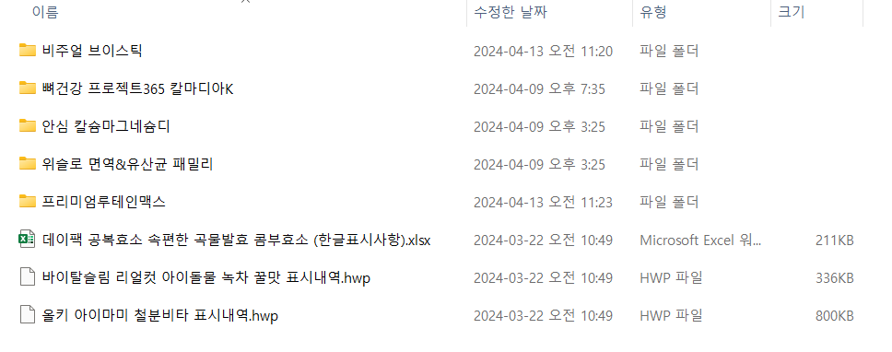
02. 프로젝트 수행결과
1) 활용데이터
CCC팀 / 표시 디자인 오류 탐색기 & ChatBot
ODM 회사에서 데이터를 요청해 진행
데이터 수집

Slide 11
02. 프로젝트 수행결과
1) 활용데이터
CCC팀 / 표시 디자인 오류 탐색기 & ChatBot
포장 디자인 규칙을 통한
수정 진행
기존 디자인 규칙에 숫자-단위, 특정문구2, 주의어, 괄호 4개의 규칙 추가했으며, 진행이 가능한 것만 수정해 다음과 같은 목록을 제공했음
규칙/준수 | 설명 | 적용기술 | 사용 도구 | 결과
GMP로고 | 로고 비율 1:0.83 | Segmentation | Yolo V5 | 인식 성공
건강기능식품마크 | 15mm 이상 | Segmentation | Yolo V5 | 인식 성공
원산지 | 볼드체 | Ocr | Google Vision API | 인식 성공
영양함유정보 | 볼드체 | Ocr |  | 인식 성공
특정문구 | 볼드체 | Ocr |  | 인식 성공
특정문구2 | 볼드체 | Ocr |  | 인식 성공
숫자-단위 | 숫자와 단위 사이 띄어쓰기 | Ocr |  | 인식 성공
주의어 | 유통' -> '소비'로 수정, '달걀'->'가금류'수정 | Ocr |  | 인식 성공
괄호 | 괄호 앞에 글자 붙여쓰기 | Ocr |  | 인식 성공
글자크기 | 10pt 이상 | Detection |  | 인식 성공

Slide 12
이미지 프로세싱, OCR, 랭체인이 만드는 혁신적인 디자인 수정
ClearCutChecker(C.C.C)
표시 디자인
오류 탐색기 & ChatBot
수행작업No.1
이미지프로세싱
OCR

Slide 13
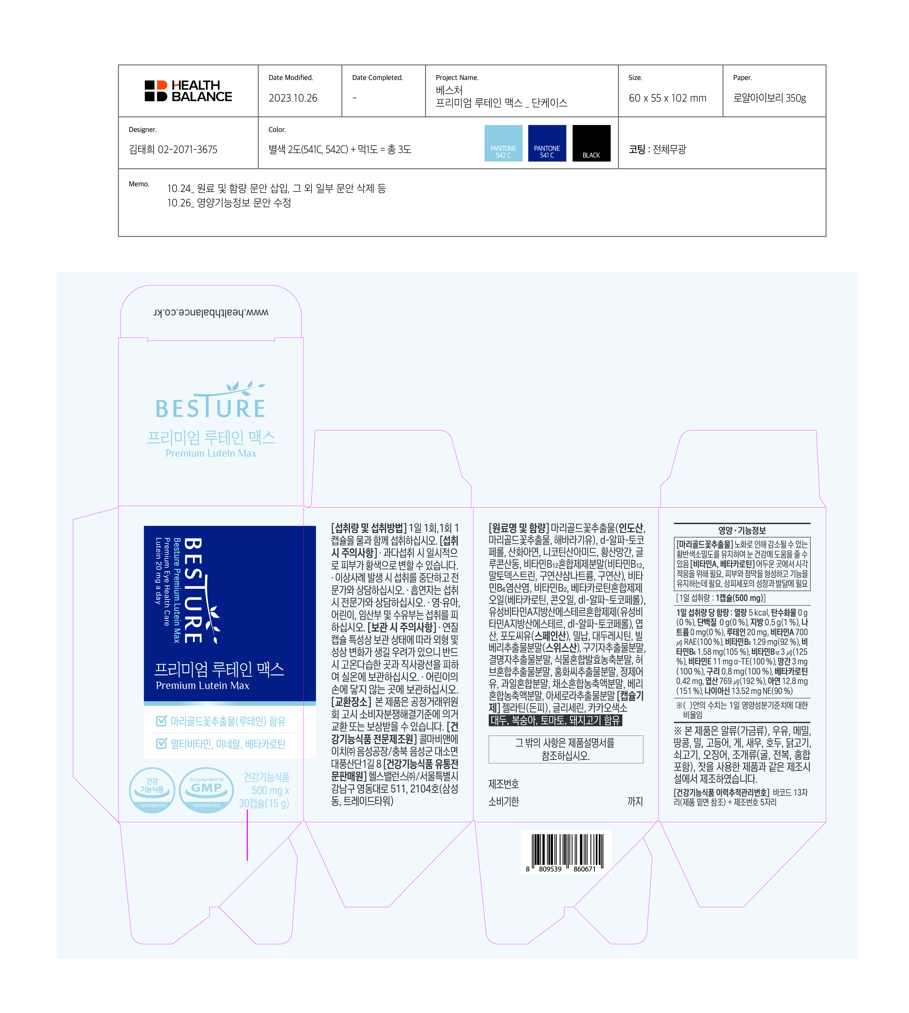
02. 프로젝트 수행결과
수행작업_1) 이미지프로세싱
CCC팀 / 표시 디자인 오류 탐색기 & ChatBot
이미지 Crop
기존 이미지는 표시 디자인 외 다른 이미지가 있어 검수를 진행할 시 어려움이 따름
파이썬 Opencv를 활용해 원하는 이미지대로 크롭 후 검수하려 함

Slide 14
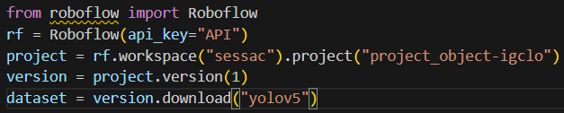

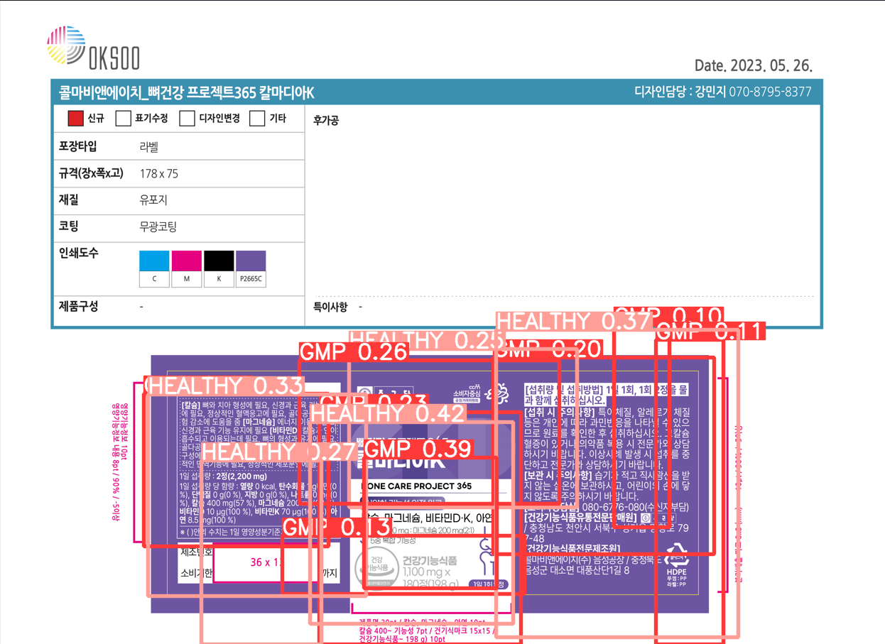
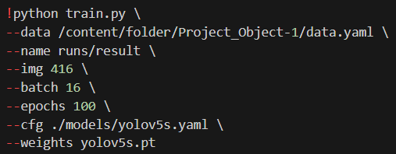

02. 프로젝트 수행결과
수행작업_1) 이미지프로세싱
CCC팀 / 표시 디자인 오류 탐색기 & ChatBot
GMP, 건강기능식품 로고인식 및 문제점
로고의 크기 및 위치를 확인 시키기 위해 두 로고 인식 진행
데이터 증강 후에도 데이터셋 수는 총 14개로 나타남
학습 후 결과를 확인하는 과정에서 보이는 것과 같이 결과가 매우 좋지 않음을 확인할 수 있음
이는 데이터 부족으로 판단 하였으며 구글링을 통해 자료를 추가로 수집함

Slide 15
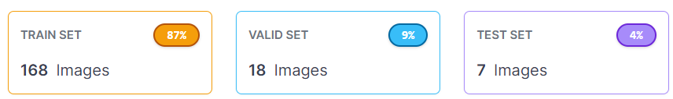

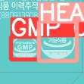
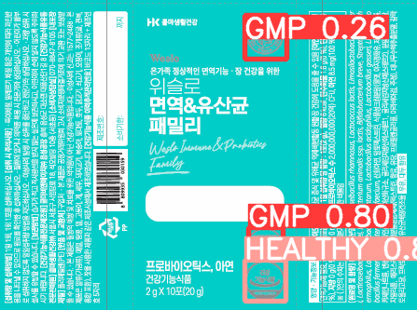
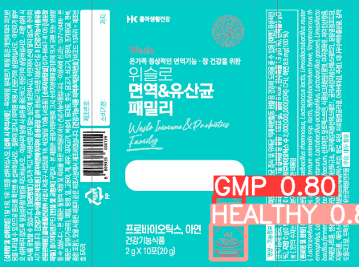
02. 프로젝트 수행결과
수행작업_1) 이미지프로세싱
CCC팀 / 표시 디자인 오류 탐색기 & ChatBot
GMP, 건강기능식품 로고인식 및 문제점
두 차례의 데이터 추가 및 증강을 하여 최종적으로 좋은 인식률과 정확한 그림을 인식해냈지만 부정확한 인식이 있어서 신뢰도 임계값(conf) 수치를 0.4 이상만 나타나게 하여서 로고 인식을 완성함

Slide 16
02. 프로젝트 수행결과
수행작업_1) 이미지프로세싱
CCC팀 / 표시 디자인 오류 탐색기 & ChatBot
이미지
전처리
OpenCV – 이미지파일을 읽고 이미지처리 작업(색공간 변환, 마스크 적용, 블러처리. 이진화등)
Numpy 특정생상범위를 정의하고, 이미지 데이터에 수학적 연산을 적용하는데 사용
Tkinter – 사용자로부터 이미지파일을 선택받고, 처리된 이미지를 저장할 파일 경로를 저장
선 추출 패키지 디자인의 점선과 실선은 특유의 색으로 되어있는 점을 활용하여 색으로 직선, 점선 추출
[1]
[2]
이미지 업로드 (PDF,JPG,PNG)
이미지 읽기 색 공간 변화
이미지 파일 선택,
파일
경로 반환
이미지의 해상도를 높이기 위한 matrix 설정
PPM 데이터를
PIL 이미지로
변환
PIL 이미지를 NumPy 배열로 변환
이미지를 읽고
BGR > HSV 변환
색상(Hue),
채도(Saturation),
명도(Value)
if uploaded_Image.type == 'application/pdf':
UPLOAD_DIRECTORY = ".\Images"
file_path = os.path.join(UPLOAD_DIRECTORY, uploaded_Image.name)
pdf_file = fitz.open(file_path)
page = pdf_file.load_page(0) #pdf page가 한페이지 인경우
matrix = fitz.Matrix(pdf_value, pdf_value) # pdf_value배 확대
pix = page.get_pixmap(matrix=matrix) # matrix 매개변수 사용
img_bytes = pix.tobytes("ppm")
img = Image.open(io.BytesIO(img_bytes))
else:
img = Image.open(uploaded_Image)
image_np = np.array(pil_image.convert('RGB'))
hsv = cv2.cvtColor(image_np, cv2.COLOR_RGB2HSV)

Slide 17
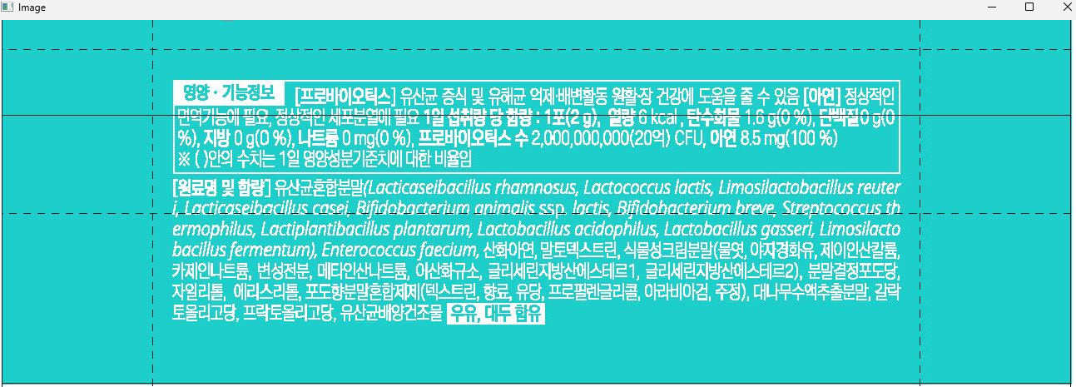
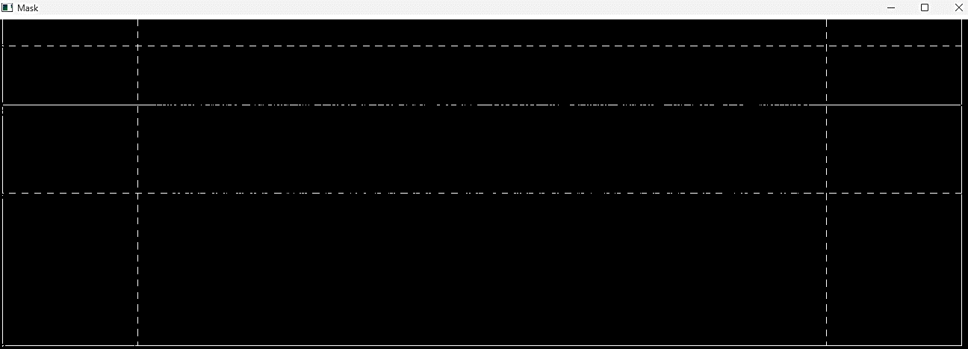
02. 프로젝트 수행결과
수행작업_1) 이미지프로세싱
CCC팀 / 표시 디자인 오류 탐색기 & ChatBot
이미지
전처리
선 추출 패키지 디자인의 점선과 실선은 특유의 색으로 되어있는 점을 활용하여 색으로 직선, 점선 추출
[1]
[2]
추출선 / HSV 색상 선택
선택된 색상 / 마스크 생성
default_color = "Black" #기본으로 Black을 선택
default_index = colors.index(default_color)
color_selection = st.selectbox("Select line color", colors, index=default_index)
if color_selection == "Red":
lower = [164,210,159]
upper = [179,255,255]
elif color_selection == "Green":
lower = [40,40,40]
upper = [80,255,255]
elif color_selection == "Blue":
lower = [40,40,40]
upper = [80,255,255]
elif color_selection == "Green":
lower = [40,40,40]
upper = [80,255,255]
elif color_selection == "Black":
lower = [79, 215, 34]
upper = [99, 255, 134]
else:
lower = [0,100,100]
upper = [10,255,255]
mask = cv2.inRange(hsv, lower, upper)
color_selection == "Black":
lower = [79, 215, 34]
upper = [99, 255, 134]
input
-> 선택된 색상으로 생성된 마스크
mask

Slide 18
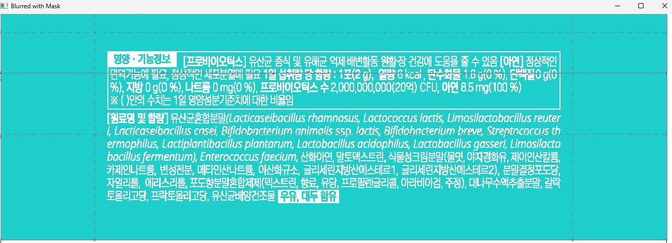
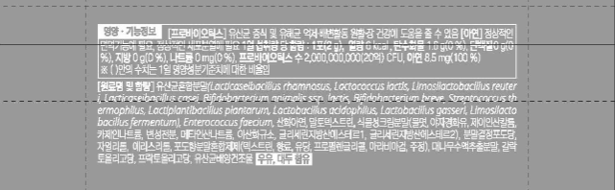
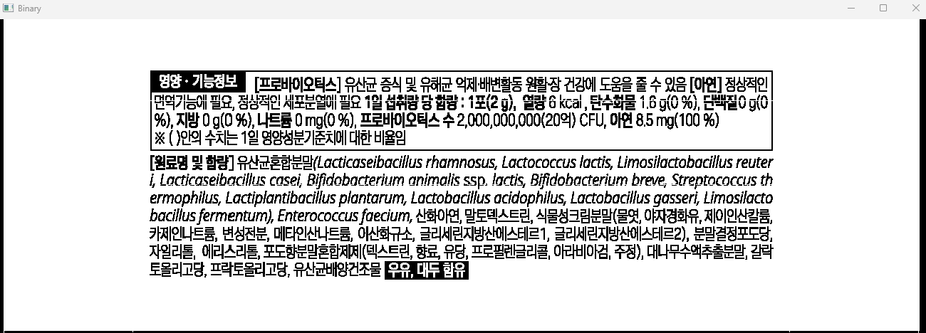
02. 프로젝트 수행결과
수행작업_1) 이미지프로세싱
CCC팀 / 표시 디자인 오류 탐색기 & ChatBot
이미지
전처리
선 추출 패키지 디자인의 점선과 실선은 특유의 색으로 되어있는 점을 활용하여 색으로 직선, 점선 추출
[3]
이미지 처리
마스크를 이용 , 원본 이미지에서
해당하는 ‘선’부분 선택
# 선택된 색상 부분만 블러 처리
blurred_img = cv2.GaussianBlur(image_np, (15, 15), 5)
blur_with_mask = image_np.copy()
blur_with_mask[np.where(mask != 0)] = blurred_img[np.where(mask != 0)]
# 그레이스케일로 변환 후 이진화
gray = cv2.cvtColor(blur_with_mask, cv2.COLOR_BGR2GRAY)
_, binary = cv2.threshold(gray, 0, 255, cv2.THRESH_BINARY_INV +
cv2.THRESH_OTSU)
# 이진화 결과를 PIL 이미지로 변환하여 반환
return Image.fromarray(cv2.cvtColor(binary, cv2.COLOR_GRAY2RGB))
> 선 블러 처리
> 이미지 그레이스케일
> 이미지 이진화
결과를
PIL
이미지 객체로 반환

Slide 19
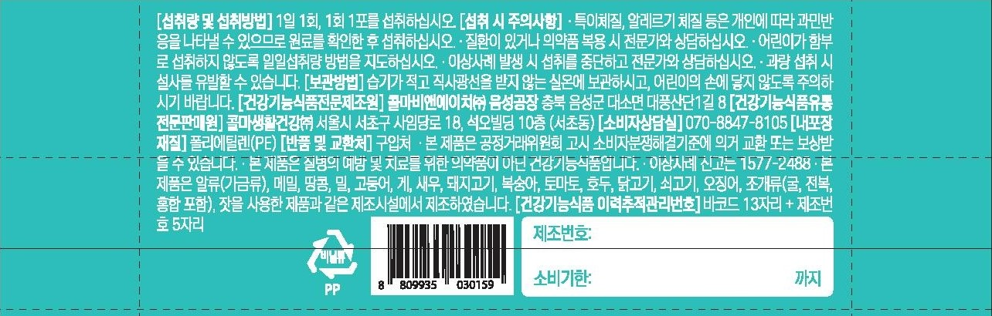
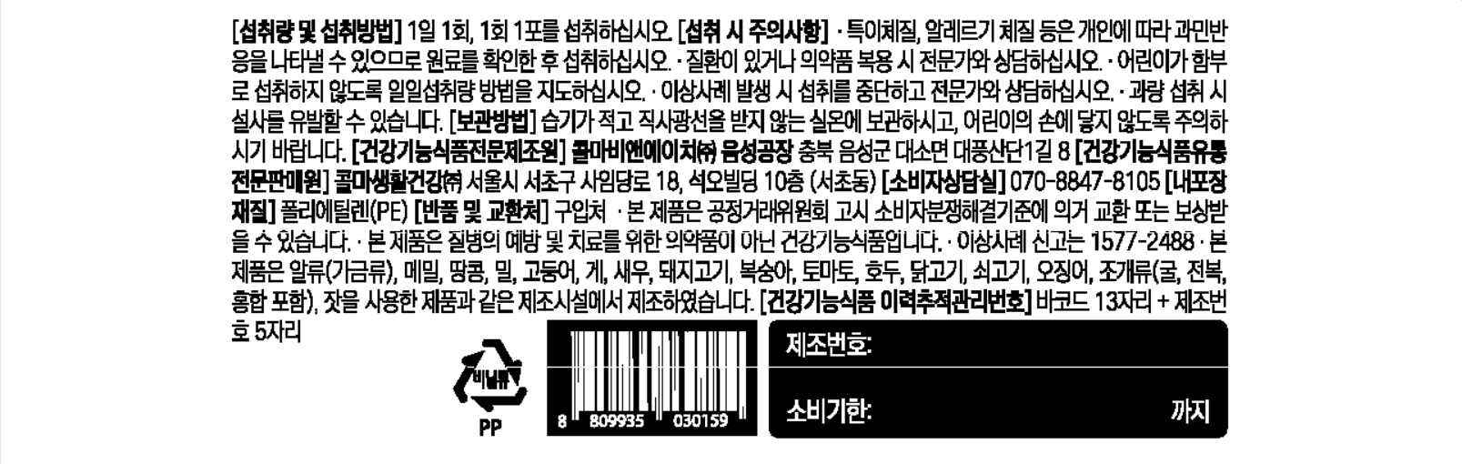
02. 프로젝트 수행결과
수행작업_1) 이미지프로세싱
CCC팀 / 표시 디자인 오류 탐색기 & ChatBot
결과 OCR
OCR (Google Clould)
을 수 있습니다. ·본 제품은 질병의 예방 및 치료를 위한 의약품이아닌 건강기능식품입니다. ·이상사례 신고는 1577-2488 ·본
원문 이미지
전처리 결과 이미지
OCR 처리결과
OCR 처리결과
들수있습니다.
본제품은 질병의 예방 및치료를위한의약품이아닌건강기능식품입니다.
이상차례신고는 1577-2488.본
을수있습니다.
본제품은질병의 예방및치료를위한의약품이아닌건강기능식품입니다.
이상사례신고는 1577-2488·본

Slide 20
이미지 프로세싱, OCR, 랭체인이 만드는 혁신적인 디자인 수정
ClearCutChecker(C.C.C)
표시 디자인
오류 탐색기 & ChatBot
수행작업No.2
OCR 진행

Slide 21
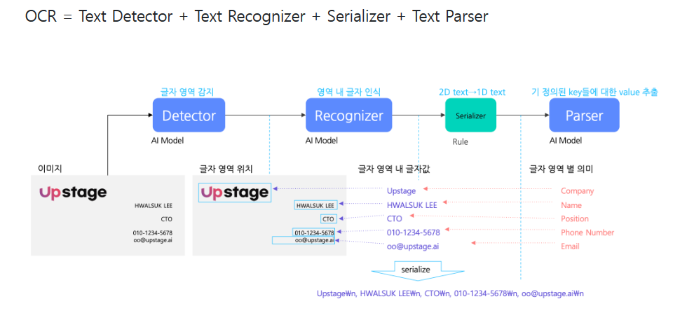
02. 프로젝트 수행결과
수행작업_2) OCR 진행
CCC팀 / 표시 디자인 오류 탐색기 & ChatBot
OCR(Optical Character Recognition)
: 광학 문자 인식(OCR)은 텍스트 이미지를 기계가 읽을 수 있는 텍스트 포맷으로 변환하는 과정
참조링크 :[Data Centric] OCR (velog.io)

Slide 22
02. 프로젝트 수행결과
수행작업_2) OCR 진행
CCC팀 / 표시 디자인 오류 탐색기 & ChatBot
진행과정
사용라이브러리 및 API
표시디자인 이미지 로드
텍스트 교정 및 바운딩
Google Cloud Vision API | 이미지 내의 텍스트를 검출하고 인식하는 데 사용
OpenCV | 이미지 전처리, 바운딩 박스 그리기, 최종 시각화에 사용
Pandas | 데이터 분석을 위해 사용되며, 특히 CSV 파일로부터 맞춤법 교정 용어집 데이터를 로드하고 처리하는 데 사용
OpenAI API | OCR로 검출된 텍스트 중 잘못된 부분을 수정하는 데 사용되는 언어 모델
Matplotlib | 결과 데이터의 시각화를 위해 사용
수정사항 바운딩 박스
이미지 전처리
용어집 csv 파일에 맞게
교정 내용 시각화
Google Vision API 호출
이미지 내 텍스트 인식
맞춤법 검사
텍스트 반환
OCR =>Text
최종 시각화
용어집 CSV 파일 로드

Slide 23
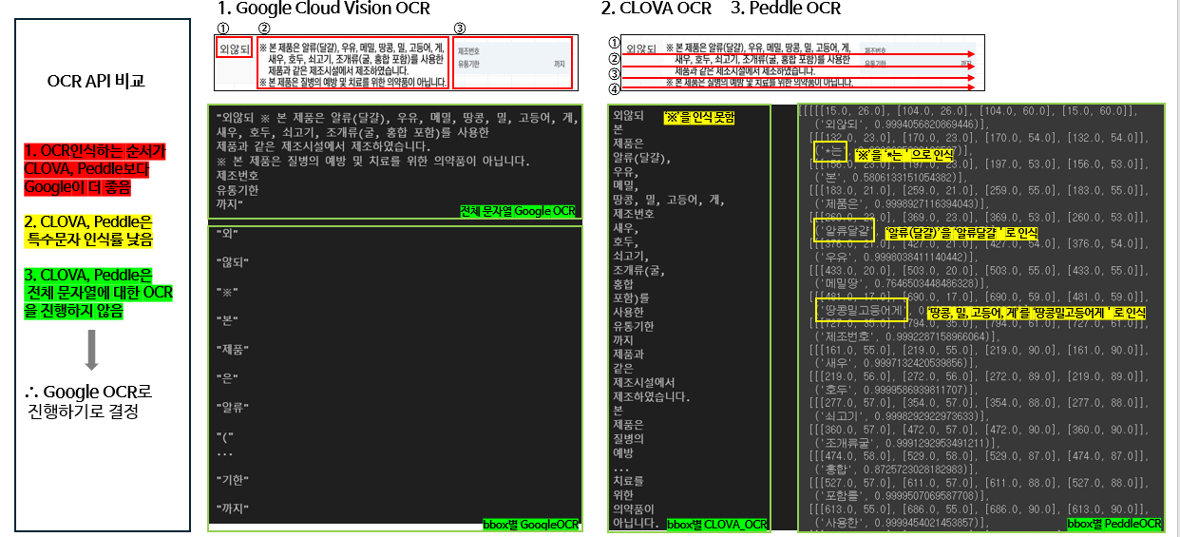
02. 프로젝트 수행결과
수행작업_2) OCR 진행
CCC팀 / 표시 디자인 오류 탐색기 & ChatBot
진행과정

Slide 24
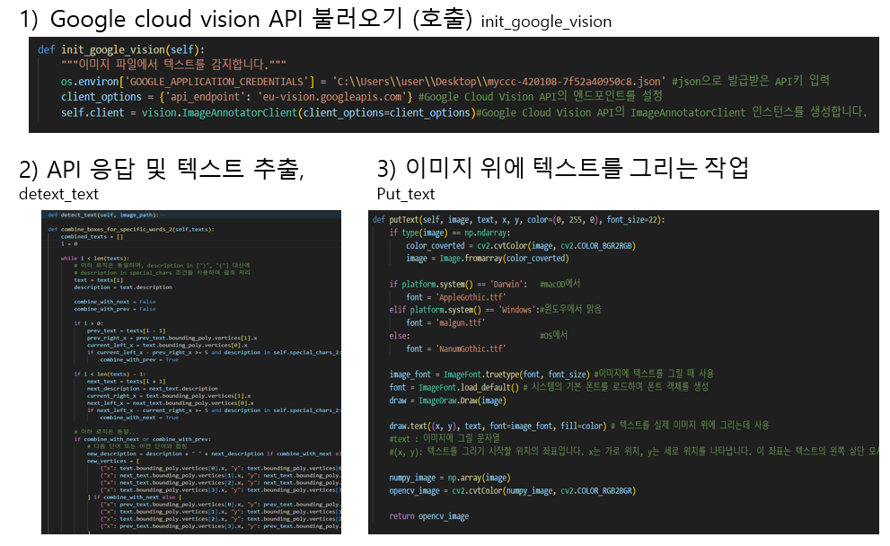
02. 프로젝트 수행결과
수행작업_2) OCR 진행
CCC팀 / 표시 디자인 오류 탐색기 & ChatBot
OCR 코드 흐름

Slide 25
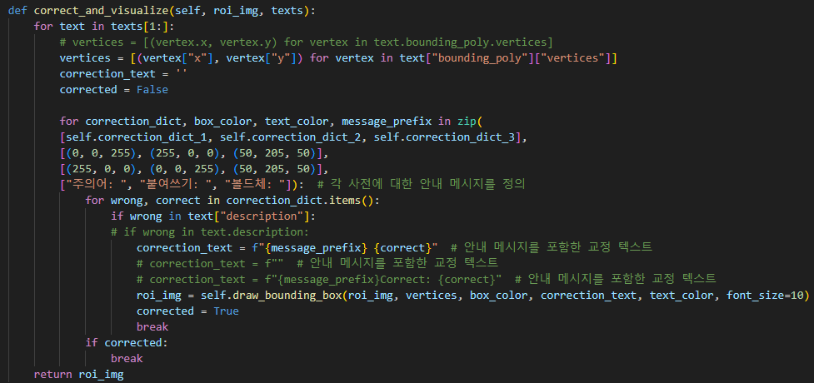
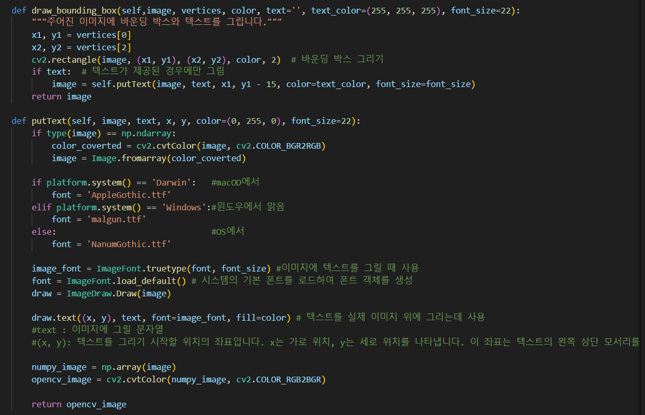
02. 프로젝트 수행결과
수행작업_2) OCR 진행
CCC팀 / 표시 디자인 오류 탐색기 & ChatBot
OCR 코드 흐름
4) 텍스트에 대한 교정과 시각화
Correct_and_visualize
5) 바운딩 박스를 그리는 작업
Draw_bounding_box

Slide 26
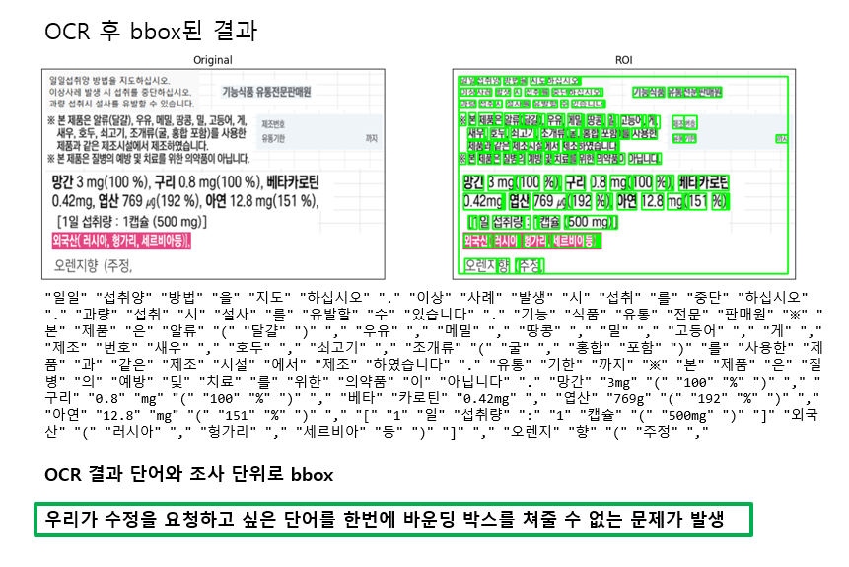
02. 프로젝트 수행결과
수행작업_2) OCR 진행
CCC팀 / 표시 디자인 오류 탐색기 & ChatBot
OCR 코드
실행 흐름
OCR bbox 문제점
OCR후
bbox된 결과

Slide 27
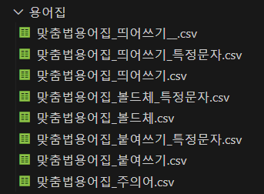
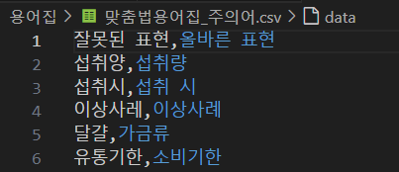
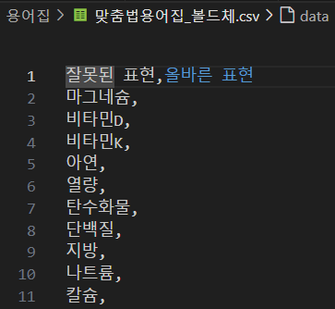
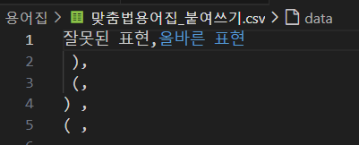
02. 프로젝트 수행결과
수행작업_2) OCR 진행
CCC팀 / 표시 디자인 오류 탐색기 & ChatBot
해결과정
→ Combined_boxes_for_specific_words 메서드 사용
→ 포장 디자인 검수 도메인에 맞는 바운딩 박스 재조정
용어집 CSV 생성
규칙/준수 | 설명 | 용어집
원산지 | 볼드체 | 맞춤법용어집_볼드체
영양함유정보
특정문구
특정문구2
숫자-단위 | 숫자와 단위 사이 띄어쓰기 | 맞춤법용어집_띄어쓰기
주의어 | 유통' -> '소비'로 수정, '달걀'->'가금류'수정 | 맞춤법용어집_주의어
괄호 | 괄호 앞에 글자 붙여쓰기 | 맞춤법용어집_붙여쓰기

Slide 28
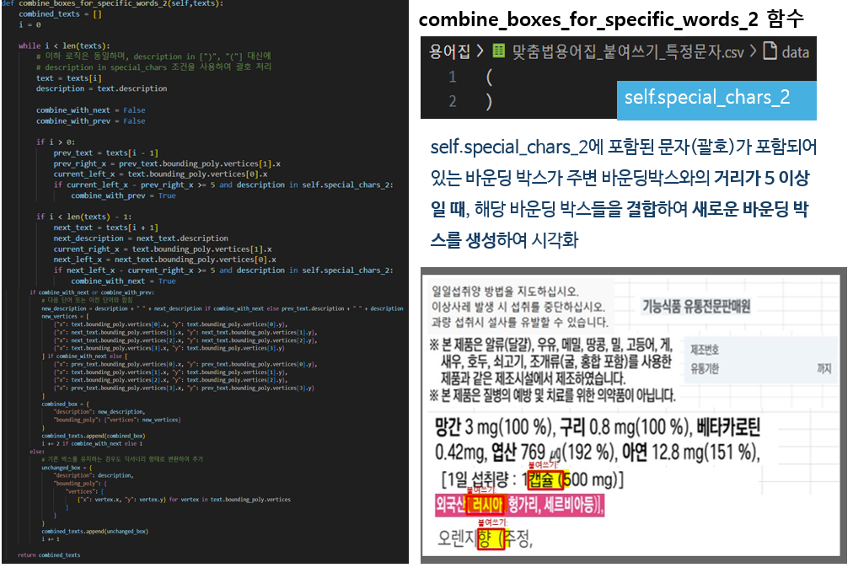
02. 프로젝트 수행결과
수행작업_2) OCR 진행
CCC팀 / 표시 디자인 오류 탐색기 & ChatBot
괄호 붙여쓰기
1캡슐(500mg)
O
1캡슐 (500mg)
X
1캡슐( 500mg)
X
1캡슐 (500mg)
5이상
1캡슐 (500mg)
새로운 bbox 생성

Slide 29
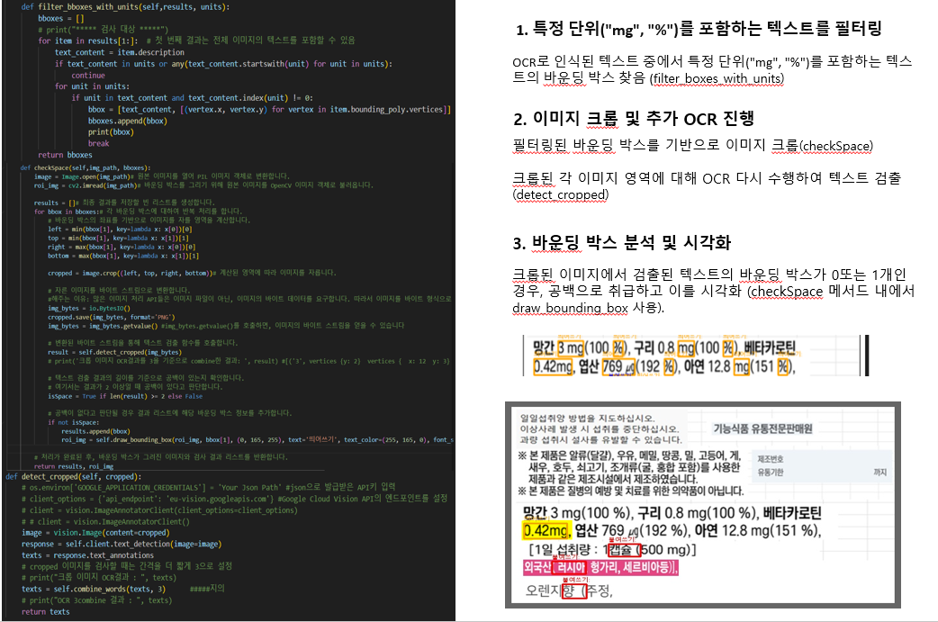
02. 프로젝트 수행결과
수행작업_2) OCR 진행
CCC팀 / 표시 디자인 오류 탐색기 & ChatBot
숫자-단위 띄어쓰기

Slide 30
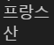
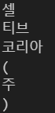
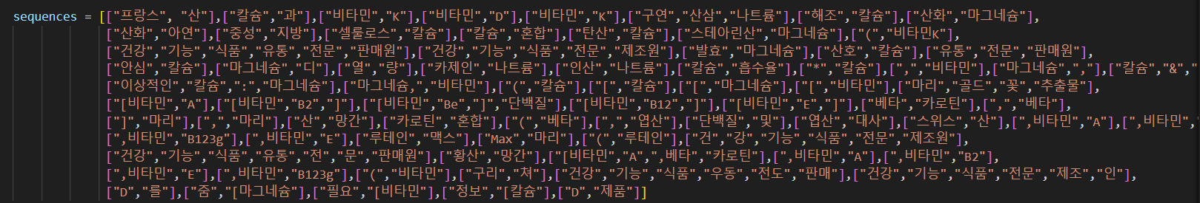
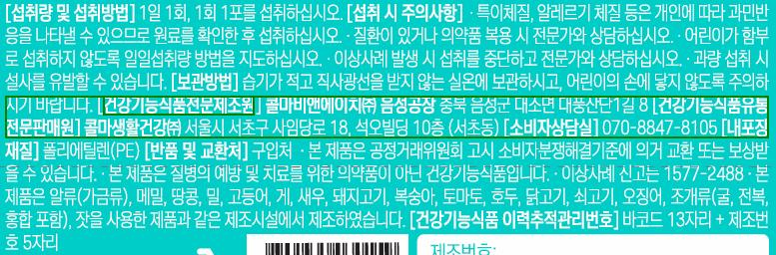
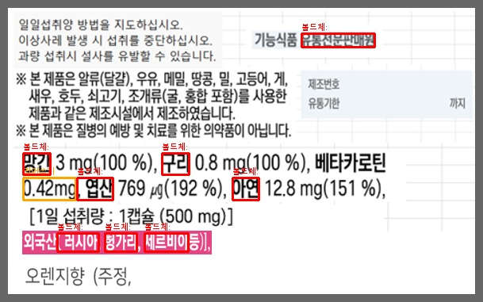
02. 프로젝트 수행결과
수행작업_2) OCR 진행
CCC팀 / 표시 디자인 오류 탐색기 & ChatBot
볼드체
OCR 추출 과정에서
단어가 분할되어 나타남
미리 정의한 텍스트 시퀀스(seauences)를 기반으로 인식된 텍스트를 결합함.
Ex)’프랑스’ ‘산’ 같은 특정 단어가 연속적으로 나타나면 하나의 바운딩 박스(‘프랑스 산’)로 결합
원하는 단어가 2줄로 나누어져 있을 경우 2줄 모두 박스를 쳐버리는 현상 발생
-> 중요도를 찾아 비교적 중요한 부분을 나타나도록 결정함

Slide 31
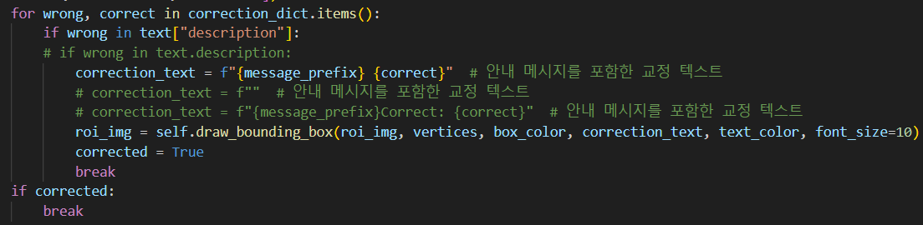
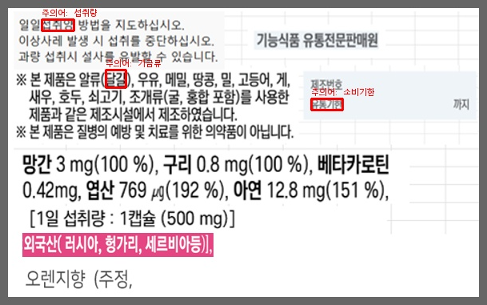
02. 프로젝트 수행결과
수행작업_2) OCR 진행
CCC팀 / 표시 디자인 오류 탐색기 & ChatBot
주의어
인식한 텍스트 중 용어집 사전의 잘못된 표현이 있다면 바운딩 박스를 그리고 교정된 텍스트를 해당 위치에 표시

Slide 32
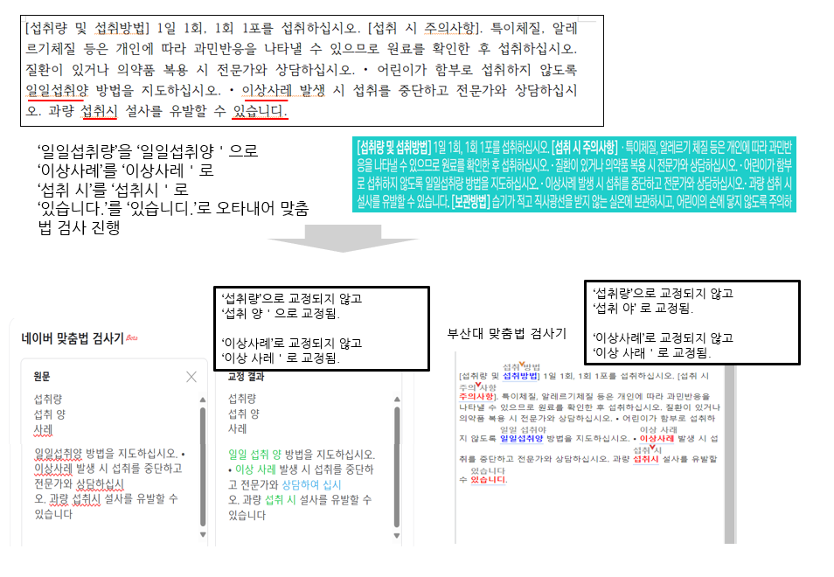
02. 프로젝트 수행결과
수행작업_2) OCR 진행
CCC팀 / 표시 디자인 오류 탐색기 & ChatBot
맞춤법 검사
표시디자인에 일부로 오타를 낸 텍스트로
Naver, 부산대 맞춤법 검사기 테스트 진행
[문제점]
전체문자열로 테스트해도
띄어쓰기 단위로 테스트해도
맞춤법검사가 제대로 이루어
지지 않음
[해결방안]
Py-spell모듈이 아닌
OpenAI API를 이용해서
맞춤법 검사 진행해보고자 함

Slide 33
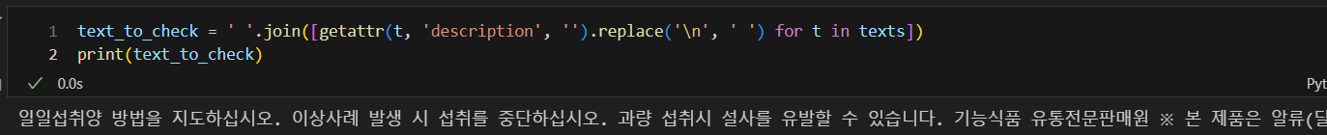
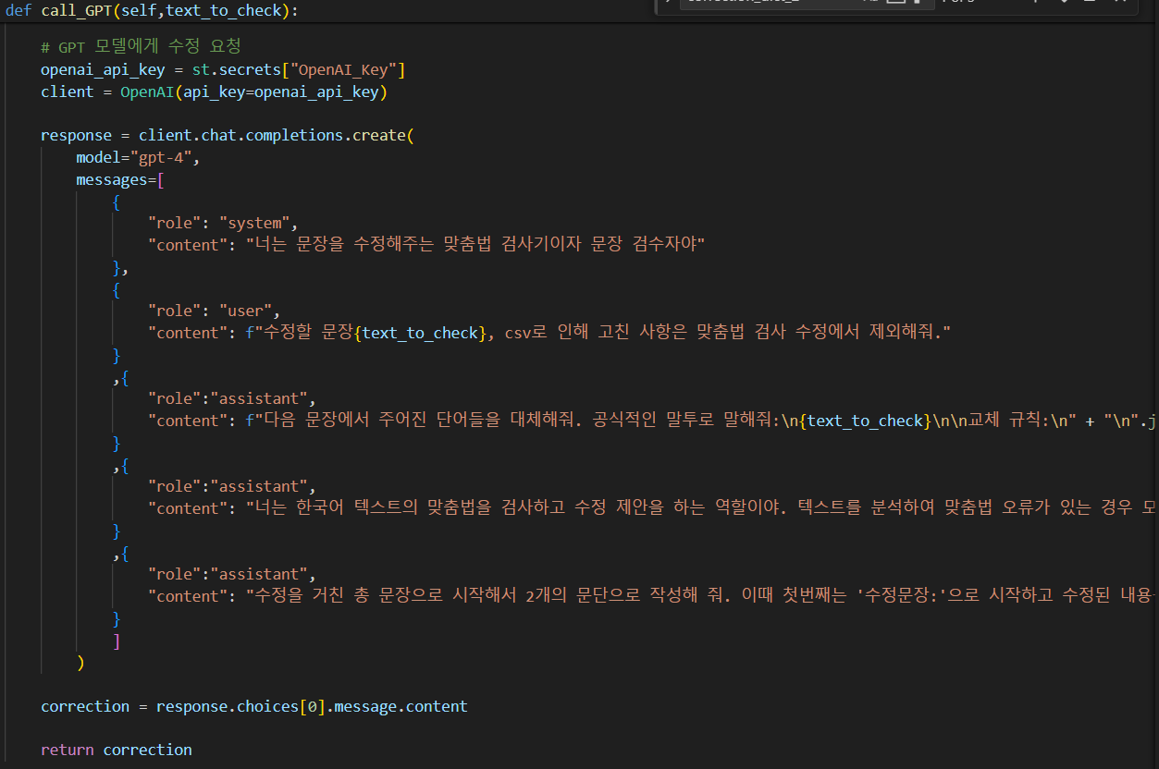
02. 프로젝트 수행결과
수행작업_2) OCR 진행
CCC팀 / 표시 디자인 오류 탐색기 & ChatBot
맞춤법 검사
OpenAI API를 이용해서 맞춤법 검사 진행
1. 역할 부여
맞춤법 검사기이자 문장 검수자로 역할을 부여하여 OCR 출력 값을 검사 요청함
2. 용어집 주의어 맞춤법 검사 제외
용어집에 속하는 단어를 수정할 경우를 대비하여 주의어는 맞춤법 제외하여 출력하도록 함
3. 고정된 형태의 출력값 반환
GPT role 기능 중 assistant 부분에 첫번째 문단, 두번째 문장의 시작을 고정하는 프롬프트 작성

Slide 34
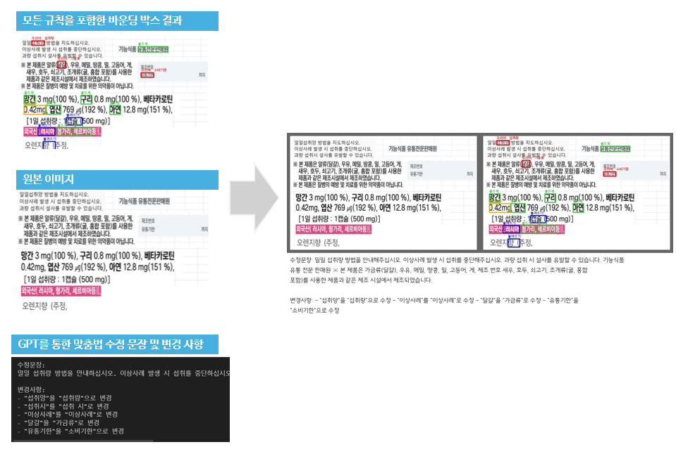
02. 프로젝트 수행결과
수행작업_2) OCR 진행
CCC팀 / 표시 디자인 오류 탐색기 & ChatBot
OCR 코드
실행 흐름
포장 디자인 규칙에 따른 수정 사항 시각화
직관적으로 변경사항을 파악하도록 함(한쪽에는 원본 이미지를 옆쪽에는 바운딩 박스가 그려진 이미지 배치
Text_wrap이용하여 max_width값과 height값을 유동적으로 계산하여 흰배경이 추가되어 맞춤법 검사 내용이 나오도록 함

Slide 35
이미지 프로세싱, OCR, 랭체인이 만드는 혁신적인 디자인 수정
ClearCutChecker(C.C.C)
표시 디자인
오류 탐색기 & ChatBot
수행작업No.3
2D를 3D로
입체 박스로 렌더링

Slide 36
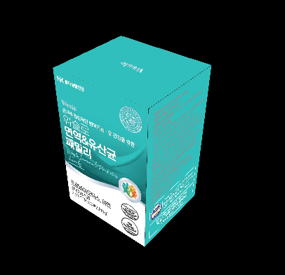
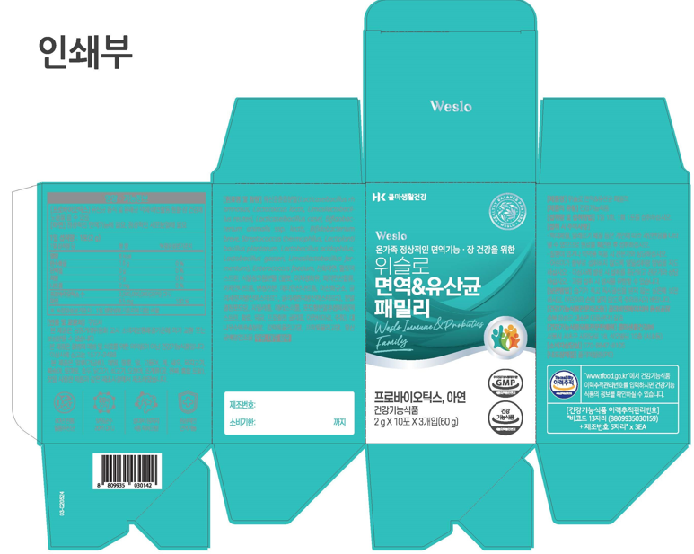
02. 프로젝트 수행결과
수행작업_3) 3D Modeling
CCC팀 / 표시 디자인 오류 탐색기 & ChatBot
2D 도면 이미지를 3D 입체 박스로 렌더링 하는 Preview

Slide 37
이미지 프로세싱, OCR, 랭체인이 만드는 혁신적인 디자인 수정
ClearCutChecker(C.C.C)
표시 디자인
오류 탐색기 & ChatBot
수행작업No.4
랭체인

Slide 38
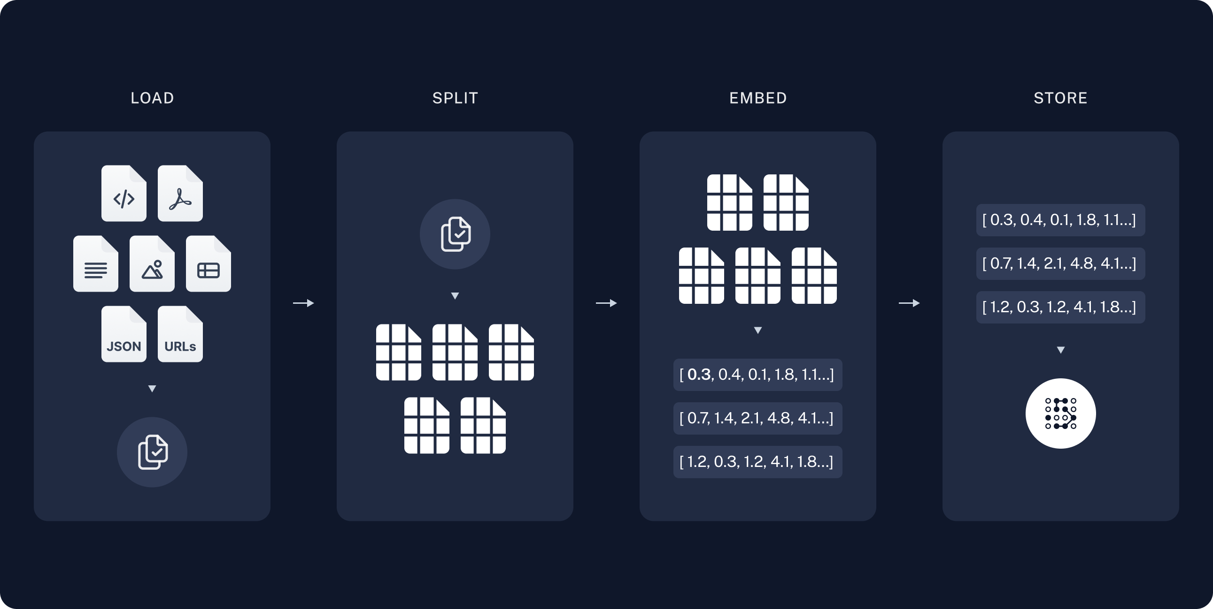
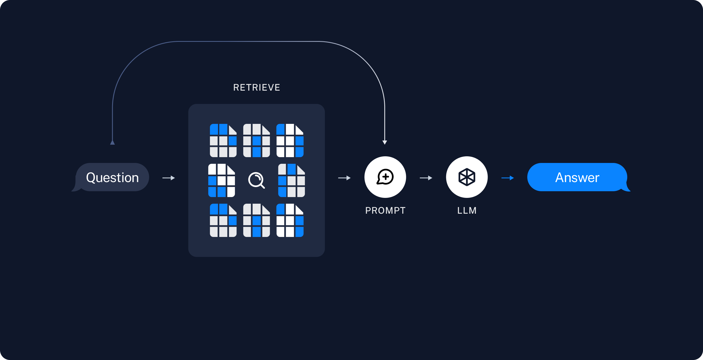
02. 프로젝트 수행결과
수행작업_4) 랭체인
CCC팀 / 표시 디자인 오류 탐색기 & ChatBot
RAG 란?
RAG Retrieval Argument Generation: Indexing: a pipeline for ingesting data from a source and indexing it. This usually happen offline. Retrieval and generation: the actual RAG chain, which takes the user query at run time and retrieves the relevant data from the index, then passes that to the model.

Slide 39
02. 프로젝트 수행결과
수행작업_4) 랭체인
CCC팀 / 표시 디자인 오류 탐색기 & ChatBot
랭체인
구조도
사용자
요청
결과물
벡터 파일
존재 여부 확인
N
문서 업로드
벡터 생성
벡터 DB
검색/결과
랭체인 프로그램
결과물 생성
LLM
Y
프롬프트
프롬프트
요청
최적
프롬프트

Slide 40
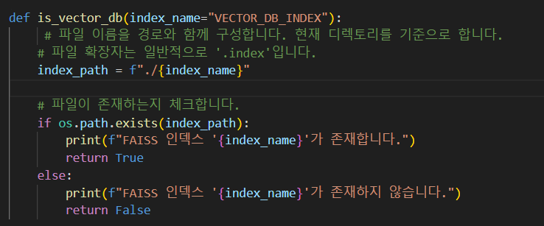
Welcome!
[1] 경로설정
함수가 호출되면, 주어진 index_name을 사용하여 파일의 전체 경로(index_path)를 설정합니다.
LangChain
[2] 존재여부확인
설정된 경로에 파일이 실제로 존재하는지 os.path.exists 함수로 확인합니다.
ClearCutChecker(C.C.C)
- 파일이 존재하는 경우: 콘솔에 "FAISS 인덱스 'index_name'가 존재합니다."라는 메시지를 출력하고 True를 반환합니다. 이는 해당 벡터 데이터베이스 파일이 사용 가능함을 의미합니다.
- 파일이 존재하지 않는 경우: "FAISS 인덱스 'index_name'가 존재하지 않습니다."라는 메시지를 출력하고 False를 반환합니다. 이는 해당 파일을 새로 생성하거나 다른 위치에서 파일을 찾아야 함을 의미합니다.
[3] 결과 반환
및 출력
No.1
벡터 데이터베이스 파일 존재 여부 확인
청년취업 사관학교 새싹
도봉 AI 개발자 양성과정

Slide 41

Welcome!
[1] 임베딩 모델 설정
HuggingFaceEmbeddings: 지정된 model_name과 device_option을 사용하여 Hugging Face의 임베딩 모델을 초기화합니다.
encode_kwargs에서 normalize_embeddings: True 옵션을 통해 임베딩 벡터가 정규화되어 처리됩니다. 이는 벡터 간의 비교를 더 효과적으로 만듭니다.
LangChain
ClearCutChecker(C.C.C)
[2] 벡 터
데이터베이스
로드
FAISS.load_local: 지정된 index_name과 함께 생성된 임베딩 모델을 사용하여 로컬에 저장된 FAISS 인덱스(벡터 데이터베이스)를 로드합니다.
allow_dangerous_deserialization=True 옵션은 안전하지 않은 직렬화된 데이터도 로드할 수 있게 허용하는데, 이는 보안에 주의를 요합니다.
No.2
get_conversation_chain: 로드된 벡터 데이터베이스(new_db)와 OpenAI API 키, 모델 이름을 사용하여 대화 체인을 설정합니다. 이 체인은 사용자의 질문에 답변을 제공하는 과정에서 벡터 데이터베이스를 검색하는 데 사용됩니다.
[3] 대화 체인 생성
Langchain
구성
[4] 체인 반환
구성된 대화 체인을 반환합니다. 이 체인은 애플리케이션에서 사용자의 입력에 대해 응답을 생성하는 데 사용됩니다.
청년취업 사관학교 새싹
도봉 AI 개발자 양성과정

Slide 42

Welcome!
[1] 텍스트 추출
업로드된 파일들에서 텍스트를 추출합니다. 이 과정은 파일 형식(PDF, DOCX, PPTX 등)에 맞는 로더를 사용하여 텍스트를 읽어내고, 추출된 텍스트 데이터를 리스트 형태로 반환합니다.
LangChain
[2] 문서 페이지 표시 (display_document_page함수 호출)
추출된 텍스트를 Streamlit 탭에 표시합니다. 이 함수는 문서의 각 페이지 또는 섹션에서 추출된 텍스트를 사용자 인터페이스에 직접적으로 표시하여 확인할 수 있게 합니다.
ClearCutChecker(C.C.C)
[3] 텍스트 청크 생성
(get_text_chunks
함수 호출)
추출된 전체 텍스트를 청크로 나눕니다. 이는 chunk_size와 chunk_overlap 매개변수를 사용하여 텍스트를 적절한 크기의 부분으로 나누고, 필요에 따라 이들 청크 간에 중복을 허용합니다.
No.3
[4] 벡터 저장소 생성
(get_vectorstore
함수 호출)
나누어진 텍스트 청크로부터 벡터 데이터를 생성합니다. 이 과정에서 특정 임베딩 모델(Hugging Face 모델)을 사용하여 각 텍스트 청크의 벡터를 계산하고, 이를 FAISS 벡터 저장소에 저장합니다.
Langchain
설정
[5] 벡터 저장소 로컬 저장
생성된 벡터 저장소를 로컬 파일 시스템에 저장합니다. 이는 "VECTOR_DB_INDEX"라는 파일 이름으로 저장되며, 이 파일은 추후 대화 체인을 로드하거나 검색 기능에 사용됩니다.
[6] 대화 체인 생성
(get_conversation _ chain 함수 호출):
로컬에 저장된 벡터 저장소를 사용하여 대화 체인을 설정합니다. 이 체인은 OpenAI API를 사용하여 사용자의 질문에 대한 응답을 생성하는 로직을 포함합니다.
청년취업 사관학교 새싹
도봉 AI 개발자 양성과정

Slide 43

Welcome!
[1] 문서반복처리
LangChain
함수는 입력된 documents 리스트를 반복하면서 각 문서(doc)에 대해 처리를 수행합니다.
doc는 문자열로 변환되어 처리되며, 이는 문서 객체가 문자열로 적절히 표현될 수 있음을 가정합니다.
ClearCutChecker(C.C.C)
[2] 텍스트 및 메타데이터 추출
doc 문자열에서 "page_content"와 "metadata" 구간을 파싱하여 문서의 주요 내용 (extracted_content)과 메타데이터(metadata)를 추출합니다.
extracted_content는 페이지의 실제 내용을 포함하며, 줄바꿈(\n)은 HTML의 줄바꿈(<br>)으로 변환됩니다.
No.4
메타데이터
스트림릿에
표시
[3] 메타데이터 처리
metadata는 파이썬 딕셔너리로 변환되기 위해 ast.literal_eval을 사용하여 파싱됩니다.
이 메타데이터에서 "source"와 "page" 정보를 추출합니다. "page" 정보가 없는 경우 'None'으로 처리합니다.
[4] Steamlit탭에 내용표시
각 문서의 소스가 변경될 때마다 새로운 소스명을 탭의 하위 제목으로 추가합니다 (tab.subheader('source:'+ source)).
추출된 텍스트 내용은 tab.markdown(extracted_content, unsafe_allow_html=True)을 사용하여 HTML 형식으로 탭에 표시됩니다.
각 페이지 번호는 tab.caption('page No:'+ str(page))을 사용하여 탭에 캡션으로 추가됩니다.
청년취업 사관학교 새싹
도봉 AI 개발자 양성과정

Slide 44

[1] 문서 리스트 초기화
Welcome!
doc_list: 추출된 문서의 텍스트를 저장할 리스트를 초기화합니다.
LangChain
[2] 업로드된 문서 반복 처리
함수는 입력된 docs 리스트를 반복하면서 각 문서(doc)에 대해 텍스트 추출 작업을 수행합니다.
ClearCutChecker(C.C.C)
[3] 파일저장 및 로깅
각 문서의 데이터를 open(file_name, "wb")를 사용하여 로컬 시스템에 저장합니다. 여기서 "wb" 모드는 이진 쓰기 모드를 의미하며, 파일을 쓰기 위해 열고 기존 내용을 덮어씁니다.
파일이 성공적으로 저장되면, logger.info(f"Uploaded {file_name}")를 통해 로깅합니다.
No.5
텍스트 추출
[4] 문서유형에 따른 텍스트 추출
파일 이름에 따라 적절한 문서 로더를 선택합니다. 각 로더는 특정 파일 형식에 최적화된 텍스트 추출 메소드를 제공합니다:
- PDF 파일: PyPDFLoader를 사용하여 PDF 파일로부터 텍스트를 추출합니다.
- DOCX 파일: Docx2txtLoader를 사용하여 DOCX 파일로부터 텍스트를 추출합니다.
- PPTX 파일: UnstructuredPowerPointLoader를 사용하여 PPTX 파일로부터 텍스트를 추출합니다.
loader.load_and_split(): 선택된 로더의 load_and_split 메소드를 호출하여 파일로부터 텍스트를 추출하고, 필요한 경우 세그먼트로 나눕니다
[5] 추출된 텍스트 저장
각 로더로부터 반환된 문서(또는 문서들)를 doc_list에 추가합니다.
[6] 추출된 텍스트 리스트 반환
청년취업 사관학교 새싹
도봉 AI 개발자 양성과정
문서 처리가 완료되면, 추출된 텍스트를 포함하는 doc_list를 반환합니다.

Slide 45

Welcome!
[1] tiktoken.get_encoding("cl100k_base"): tiktoken
tiktoken 라이브러리를 사용하여 "cl100k_base" 인코딩 방식에 대한 토크나이저 설정을 로드합니다. 이 설정은 특정 언어 또는 데이터셋에 최적화된 토큰화 규칙을 포함할 수 있습니다.
LangChain
ClearCutChecker(C.C.C)
[2] 텍스트 토큰화
tokenizer.encode(text): 로드된 토크나이저를 사용하여 입력된 텍스트를 토큰화합니다. encode 메소드는 텍스트를 여러 개의 토큰으로 분리하고, 이 토큰들을 내부적인 토큰 ID나 형식으로 변환합니다
No.6
[3] 토큰 개수 계산 및 반환:
len(tokens): 토큰화된 결과의 길이를 계산합니다. 이 길이는 토큰의 총 개수를 나타내며, 텍스트의 복잡성이나 내용의 길이를 토큰 기반으로 평가할 때 사용됩니다.
반환된 토큰 수는 함수의 호출자에게 텍스트가 얼마나 많은 토큰으로 구성되어 있는지 정보를 제공합니다.
토큰화
청년취업 사관학교 새싹
도봉 AI 개발자 양성과정

Slide 46

Welcome!
[1] 텍스트 분할기 설정
RecursiveCharacterTextSplitter 객체를 생성합니다. 이 객체는 chunk_size, chunk_overlap, 그리고 length_function을 인자로 받아 텍스트를 적절히 나눕니다.
length_function: 이는 각 텍스트 청크의 길이를 계산하는 함수로, 여기서는 tiktoken_len 함수가 사용됩니다. 이 함수는 텍스트를 토큰으로 변환하고 토큰의 개수를 길이로 반환합니다. 토큰 기반 길이 측정은 문자 기반 길이 측정보다 텍스트의 실제 내용을 더 정확하게 반영할 수 있습니다.
LangChain
ClearCutChecker(C.C.C)
[2] 텍스트 청크 생성
split_documents 메소드를 호출하여 주어진 text를 나눕니다. 이 메소드는 설정된 chunk_size와 chunk_overlap을 기반으로 텍스트를 청크로 나누며, 각 청크는 chunk_size에 가깝게 유지되면서 chunk_overlap만큼의 문자가 이웃 청크와 겹치게 됩니다.
No.7
[3] 청크반환
나누어진 텍스트 청크들이 리스트로 반환됩니다. 각 요소는 원본 텍스트의 일부분을 담고 있으며, 이 청크들은 다음 처리 단계에서 독립적으로 사용될 수 있습니다.
텍스트
청크화
청년취업 사관학교 새싹
도봉 AI 개발자 양성과정

Slide 47

Welcome!
[1] 임베딩 모델 설정
HuggingFaceEmbeddings 객체를 생성하여 지정된 model_name ("jhgan/ko-sroberta-multitask")에 따라 Hugging Face에서 제공하는 사전 훈련된 모델을 로드합니다. 이 모델은 한국어에 대한 로버타(RoBERTa) 모델을 사용하여 다양한 자연어 처리 작업에 최적화되어 있습니다.
model_kwargs는 임베딩 계산을 수행할 디바이스를 지정하며 (device: device_option), encode_kwargs에서는 임베딩을 정규화(normalize_embeddings: True)하여 반환하도록 설정합니다. 정규화된 벡터는 벡터 간 비교를 더 정확하게 할 수 있도록 합니다.
LangChain
ClearCutChecker(C.C.C)
[2] FAISS 벡터 저장소 생성
FAISS.from_documents 함수를 사용하여 입력된 text_chunks에 대해 임베딩을 계산하고, 이를 FAISS 라이브러리를 사용해 벡터 저장소로 구성합니다. 이 과정에서 각 텍스트 청크는 HuggingFaceEmbeddings를 통해 벡터로 변환되며, 변환된 벡터들은 FAISS에 의해 효율적으로 관리될 수 있는 데이터 구조로 저장됩니다.
No.8
[3] 벡터 저장소 반환
생성된 벡터 저장소(vectordb)를 반환합니다. 이 저장소는 텍스트 청크의 벡터화된 표현을 포함하고 있으며, 검색, 유사성 비교, 분류 등의 작업에 사용될 수 있습니다.
텍스트
청크
벡터화
청년취업 사관학교 새싹
도봉 AI 개발자 양성과정

Slide 48

Welcome!
[1] 언어 모델 설정
ChatOpenAI 인스턴스를 생성합니다. 이 인스턴스는 OpenAI의 API를 활용하여 주어진 model_name과 temperature=0 설정 (결정적인 결과를 위해)으로 구성됩니다.
LangChain
[2] 대화체인 생성
ClearCutChecker(C.C.C)
ConversationalRetrievalChain.from_llm 메서드를 사용하여 대화 체인을 구성합니다. 이 체인은 다음 구성 요소를 포함합니다:
LLM (Large Language Model): OpenAI에서 제공하는 언어 모델입니다.
Retriever: vetorestore.as_retriever(search_type='mmr', verbose=True)를 통해 설정된 검색 엔진입니다. 여기서 mmr는 최대 마진 관련성(Maximal Marginal Relevance)을 의미하며, 검색 결과의 다양성과 관련성을 균형 있게 유지합니다.
Memory: ConversationBufferMemory를 사용하여 대화의 이력을 관리합니다. 이 메모리 버퍼는 대화 중 생성된 메시지를 저장하고, output_key='answer'를 통해 결과를 추출합니다.
Chat History Function: get_chat_history=lambda h: h는 대화 이력을 처리하는 함수입니다. 여기서는 단순히 입력된 대화 이력을 그대로 반환합니다.
Source Documents Return: return_source_documents=True 옵션은 대화의 응답과 함께 원본 문서 정보도 반환하도록 설정합니다.
Verbose: 로깅 및 디버깅을 위한 상세 정보를 출력합니다.
No.9
대화형
체인
설정
[3] 대화체인 반환
구성된 대화 체인(conversation_chain)을 반환합니다. 이 체인은 사용자의 질문에 자동으로 응답을 생성하며, 관련 문서를 검색하여 응답 생성에 활용합니다.
청년취업 사관학교 새싹
도봉 AI 개발자 양성과정

Slide 49
ClearCutChecker
(C.C.C)
No.
ClearCutChecker
(C.C.C)
No. 3
2
프로젝트
수행결과
시연
표시 디자인 오류 탐색기 & ChatBot
청년취업 사관학교 새싹
도봉 AI 개발자 양성과정

Slide 50

03. 시연
CCC팀 / 표시 디자인 오류 탐색기 & ChatBot

Slide 51
ClearCutChecker
(C.C.C)
No.
ClearCutChecker
(C.C.C)
No. 4
2
프로젝트
수행결과
자체 평가 의견
표시 디자인 오류 탐색기 & ChatBot
청년취업 사관학교 새싹
도봉 AI 개발자 양성과정

Slide 52
04. 자체 평가 의견
CCC팀 / 표시 디자인 오류 탐색기 & ChatBot
이미지 세그멘테이션, OCR, 객체 인식 등을 진행하며 예상과는 다른 결과와 한계점을 알게 되었고, 이를 통해 객체 인식에서 데이터셋의 중요성과 OCR 프로젝트를 통해 텍스트 추출의 복잡성을 경험했습니다.
API를 활용해 OCR 기술과 맞춤법 검사를 시도하고 구조화된 결과를 도출하는 과정에서 API 선택과 데이터 관리의 중요성을 인지했습니다.
랭체인 프로젝트를 통해 챗봇, 문서 요약, 벡터 파일 저장 등 다양한 작업을 수행하며 인공지능 기술의 발전을 경험했습니다.
이러한 과정에서 모델의 한계를 깨닫고, 명확한 데이터 제공과 지속적인 학습이 필요하다는 것을 알았습니다.
협업을 통해 다양한 기술적 도전에 성공하며 밝고 보람찬 경험을 할 수 있었으며, 이를 통해 자신감과 동기부여를 받았습니다.

Slide 53
감사합니다

